Slide 1


Postgis Topology
Relator: Felipe Matas
Notes:
En el Centro de Inteligencia Territorial de la Universidad Adolfo Ibañez nos ha pasado, debido a que hay cirunstancias donde los datos son sensibles, y las investigaciones requieren que esten correctos, ya que ademas nos ayudan a trabajar de forma más simple al tener datos correctos.

Slide 2
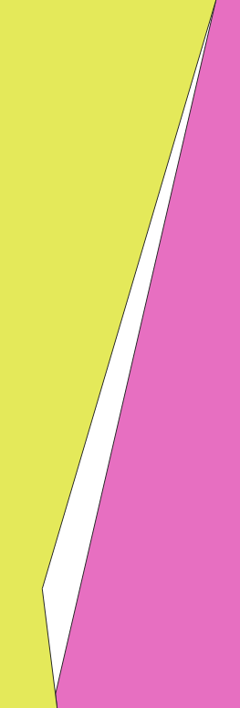
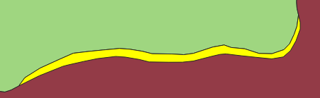
Issues
Overlap
I’m a space shared across polygons
Gap I’m a space between polygons, I do not belongs to anyone
I hide in all types of shapes and sizes
255m^2
33km^2
Notes:
Si medimos la superficie en que se sobreponen es de 33km^2, estos errores pueden pasar en mayor o menor medida, sin embargo encontrar secciones tan grandes como esta pueden afectar en gran medida nuestro trabajo.

Slide 3
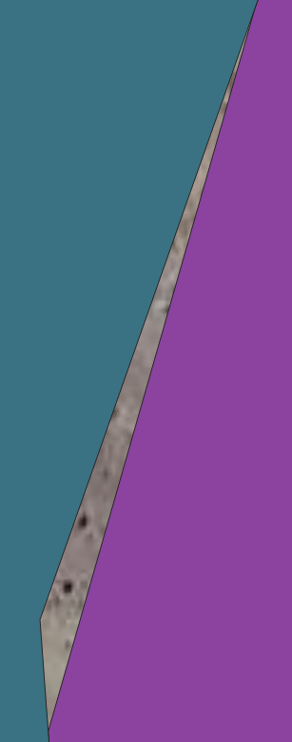
What I represent?
State limits?
Country limits?
Deep sea limit?
Property limits?
Volcano limit?
Disaster safe zone limit?
Notes:
Otro de los casos, tal y como dos poligonos pueden superponerse es posible que hayan huecos, espacios que no pertenecen a ninguna lado, imaginen que hay un hospital o instalación de seguridad nacional, Si lo pensamos administrativamente ¿A que comuna debería responder, o quien deberia estar a cargo? Incluso si es menos probable que haya algo importante, es mejor no correr riesgo con datos sensibles.
¿se imaginan lo que es intentar encontrar esto a mano? pueden haber muchos de estos casos, tanto grandes como pequeños, necesitariamos una gran cantidad de tiempo y personas.
Para simplificarnos la vida, podemos usar Postgis Topology, use este para encontrar los casos que acabamos de ver.

Slide 4
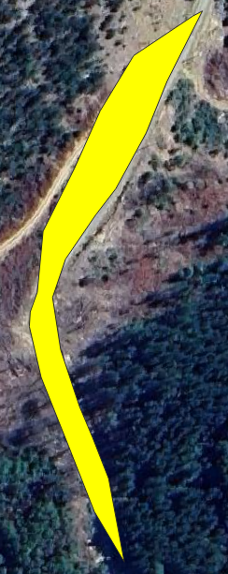
What I contains?
Private properties?
Military facilities?
Responsibility?
Medical facilities?
Population?
You will not know to who I belongs!

Slide 5
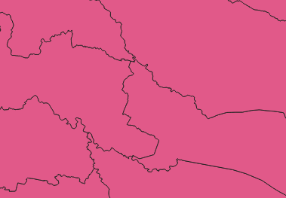

Can you use me?
Intersect geometries?
KNN Algorithms?
Algorithms that require spatial contiguity?
Spatial autocorrelation?
I’m a hidden gap or overlap
I can break your algorithm or result

Slide 6
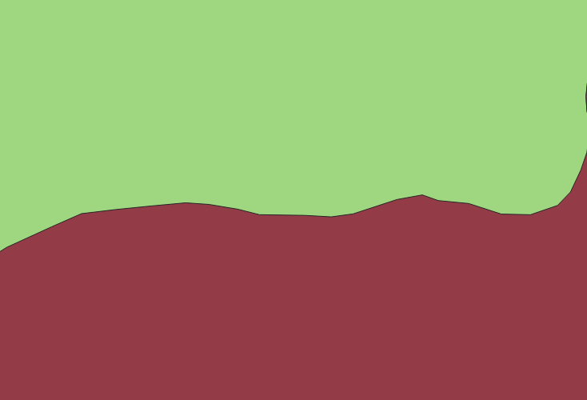
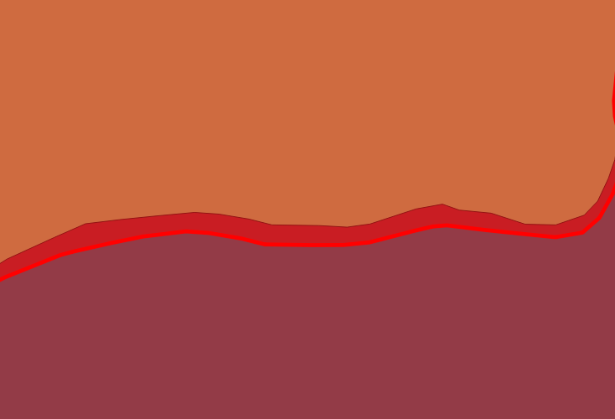
Can you fix me by hand?
Select the polygon above
Everything is nice in QGIS
Hidden overlap found!
I can have an area or perimeter of kilometers to nanometers
I can be very wide, or so thin that you won't be able to see me Even if I'm big I'll hide among your polygons!
Find me if you can!

Slide 7

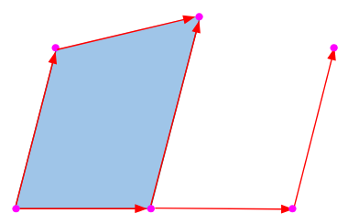
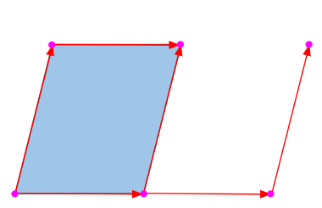
What are Postgis Topologies?
Change a node’s position
Notes:
La escencia de topologia es poder mantener las relaciones entre nodos, lineas y poligonos.
Creamos puntos o nodos, sobre estos podemos construir lineas que comienzan y terminan en estos, cuando las lineas generan un espacio cerrado osea un poligono tenemos una cara.
De esta manera, cambiar un nodo, linea o cara, va a cambiar las demas geometrias, por ejemplo, editar un nodo cambiar el punto final de las lineas mostradas, las cuales tambien cambiaron el poligono o cara.
Postgis Topology nos da herramientas para poder tratar geometrias de manera que todo siga siendo valido.

Slide 8
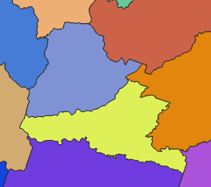
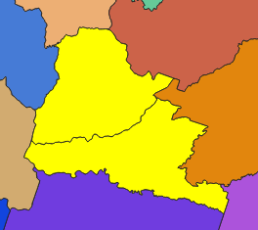
An easy way to fix a map
Assign a gap to a neighbor polygon
Gap
It is a reasonable method if the polygons are small or narrow

Slide 9
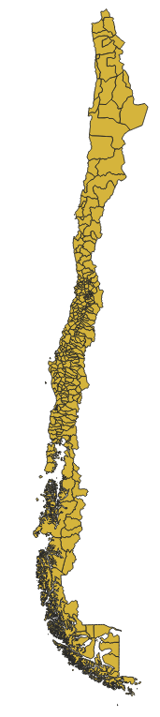
Chile
Build using provinces
16 Regions
Build using communes
56 Provinces
Fix communes fixes all tables
346 Communes

Slide 10
General flow
Create Table
Create non-spatial Table
Create Topology
Populate table
Add column to store topologies

Slide 11
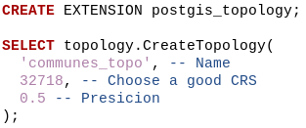
Create Topology
Schema communes_topology
node
Point 2D
face
BBox
Linestring
Each geometry inside the topology will be called as Primitive
edge_data
Related face information
Notes:
Crear una topologia con postgis es muy facil, así que para armar un caso practica, vamos a trabajar con las comunas de Chile.
Primero nos aseguramos que este instalada la extension, y seguidamente podemos crearla, tambien podemos especificar el CRS o la la presicion de las geometrias.
Cuando la creemos se creara un esquema con el nombre de la topologia, y dentr podremos encontrar tres tablas. Una tabla que contendra los nodos con un ID unico y tablas para las caras y lineas.
Si lo pensamos un poco, para poder trabajar con topologias, el ideal es poder saber que caras se componen por que linas, ademas sabiendo esa información tener las geometrias de las caras y las lineas se volveria redundante, sin mencionar que las geometrias pueden ser muy pesadas si las comparamos con datos de tablas normales.
Asi que en la tabla edge_data se almacenaran las lineas, incluyendo la información de que caras conforman, mientras que la tabla de caras, solo contendra un BBox que es un rectangulo que contiene la geometria de la cara con su ID.

Slide 12

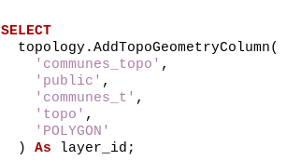
Create table for Topologies
Create Table
Append column for TopoGeometries
Remember layer_id is 1
Notes:
Una topologia solo contendra primitivas, es decir puntos, lineas y caras. Lo que queremos hacer ahora es usando una tabla con las comunas, poder crear una nueva tabla, que use las caras de de la topologia en vez de geometrias.
Para lograr esto primero crearemos una tabla, y seguidamente usando una function de Postgis Topology vamos a crear una columna especial, la cual representara las caras para cada comuna.
Esta funcion es simple de usar, tenemos que indicarle que topologia usaremos (la cual aun esta vacia), es decir que representará los datos, a que tabla añadir la columna, el nombre de la columna, y el tipo de primitiva que queremos almacenar.
Tenemos que recordar la salida de esta ultima query, el layer_id que es el retorno, lo veremos después, por ahora solo considerar que se necesita para cargar geometrías en la columna.

Slide 13
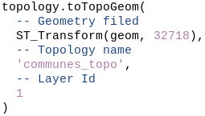
Populate from geometries
You can load the new table as any spatial table on QGIS
Insert to communes_t
communes
Geometries Table
Transform to Primitives
Geometry
Make a key to represent the Primitives
TopoGeometry
(Primitive Key)
Notes:
Finalmente solo tenemos que rellenar la tabla usando la tabla de comunas, la function toTopoGeom cargara el poligono de la comuna a la topologia que elejimos, t retornara un elemento llamado TopoGeometria, el cual representara ese polígono.
Actualmente esta tabla podemos cargarla en QGIS, es la imagen de la derecha, y funciona como cualquier otra.

Slide 14
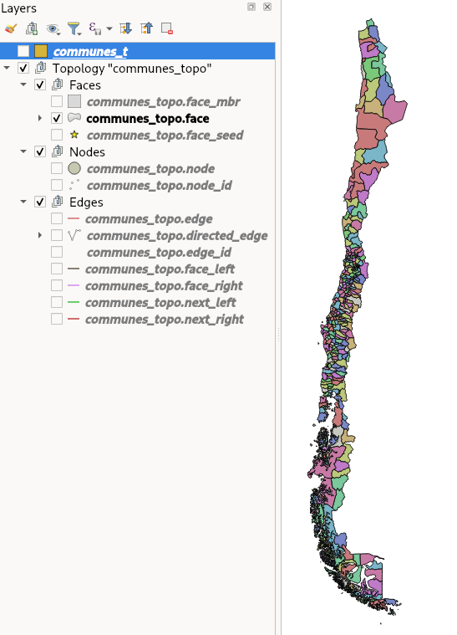
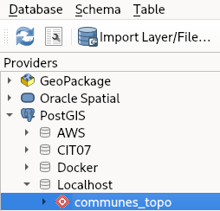
Load Topology on QGIS
Database > DB Manager
Schema > TopoViewer
Notes:
QGIS tambien tiene una alternativa para cargar la topologia, para esto podemos ir a Database, DB Manager y seleccionamos el equema de la topologia.
Al seleccionarlo, en el menu, el item Schema mostrara un nuevo elemento llamado TopoViewer el cual añadira la topologia a QGIS.
A la derecha podemos ver la topologia, con sus diferentes tablas, podemos elegir que y como mostrarlas.

Slide 15
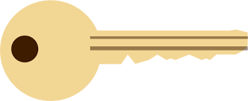
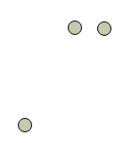
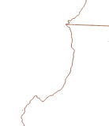
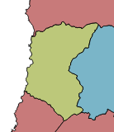
Relation’s Summary
Linked
Layer
TopoGeometrie’s Column
TopoGeometries
TopoGeometries
TopoElements
?
I know to which layer I belongs

Slide 16
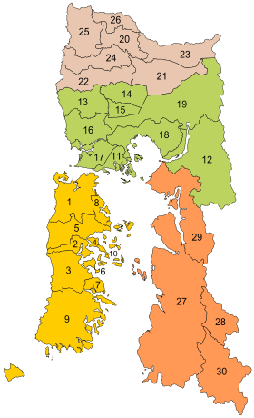
Hierarchies with Geometries and TopoGeometry
Parents
Build using provinces
Regions
Build using communes
Provinces
Build using primitives
Communes
Layer 1
Childs
Notes:
Chile se compone de múltiples niveles, similar a varios paises, las provincias se componen de comunas, o tambien podriamos decir que usan las comunas como hijos para constiruir un terrno más grande.
El desafío cuando tenemos estos datos es que sean consistentes, ya mostramos algunos desafios para las comunas, si obtenemos los poligonos de las provincias, tambien deberiamos tratarlos, y ademas hay que verificar que la union de un grupo de comunas sea el poligono de su provincia.
Si ya podia ser dificil solo tratar los huecos y poligonos sobrepuestos, añadir estas nuevas condiciones podria llegar a ser muy dificil, así que podemos optar por una opcion más facil.

Slide 17
Relation’s Summary
Layer
Linked
TopoGeometrie’s Column
TopoGeometries
TopoGeometries
TopoElements
I know to which Layer I belongs

Slide 18
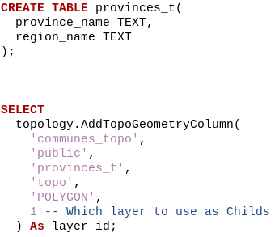
Create provinces table
Create Table
Append column for TopoGeometries
This will be the Layer 2
This Layer will be constructed using TopoGeometries of the Layer 1 (Communes)
Notes:
De hecho podemos con crear una tabla la cual no use primitivas, primero igual que para las comunas creamos una tabla.
Y esta vez, sabiendo lo que hacemos creamos una columna para las TopoGeometrias, y recordamos la salida, que sera la Capa que contendra todas las relaciones.
El unico extra, es que hay un nuevo parametro, podemos indicar que capa usar como hijos, recordemos que todas las TopoGeometrias de las comunas se guardaban en la capa 1.

Slide 19
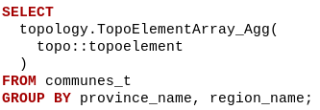
TopoElements Array
Province
TopoGeometry
TopoElement 1
Commune
TopoGeometry
TopoElement 2
Notes:
Cuando queremos crear una TopoGeometria con otras TopoGeometrias, tenemos que poder armar un array de estos.
Actualmente para realizar esta operacion necesitamos transform TopoGeometrias a TopoElements, es decir ahora representaran un elemento para una nueva TopoGeoemtria, esto lo podemos hacer facilmente casteando a este tipo.
Despues solo queda armar el array con una funcion, y ya podremos crear una nueva TopoGeoemtria.
Al hacer estos cast es bueno tener cuidado, los TopoElementos no almancenan a que capa pertenecen, desues de todo, esta es información que ya se tiene a partie de la TopoGeometria que crearemos, recordemos que ya especificamos que capa sera usada como hijos.

Slide 20
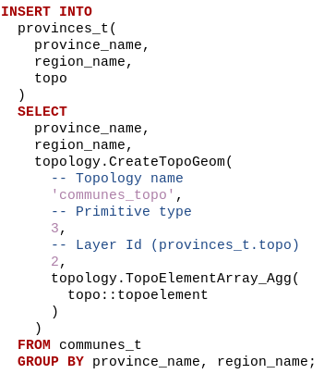
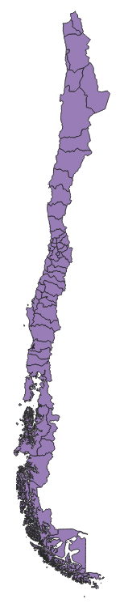
Populate from Communes TopoGeomtries
Children’s Array
Notes:
Ahora podemos construir las provincias, agrupamos los datos, y creamos TopoGeometrias con la funcion CreateTopoGeom, de esta manera tendremos una tabla con las provincias como esta a mano derecha.

Slide 21
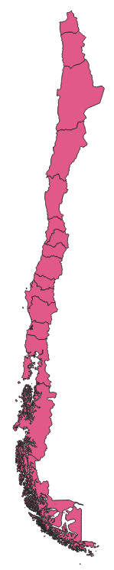
Parent/Childs Layers
Regions
Layer 3
Provinces
Layer 2
Communes
Layer 1
Primitives
Builds
Builds
Builds
Notes:
Ya hemos visto como construir capas con hijos, así siguiente lo anterior podemos tambien crear las regiones, y finalmente tener 4 mapas diferentes.
Las primitivas, con las geometrias sin significado, las comunas que se arman con las primitivas, las provincias que se arman con las comunes y las regiones que se arman con las provincias.
Con esto hemos logrado organizar toda la información espacial de forma consistente.

Slide 22
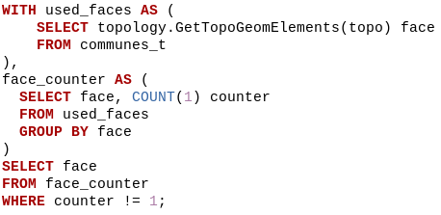
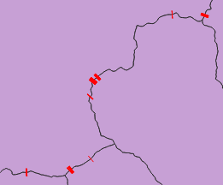
Overlaps
Which face is used more than once?
There is 706
Save in communes_overlaps
Notes:
Lo ultimo que veremos es como hacer una limpieza facil de los errores, el ideal seria comunicarnos con la fuente, que arreglen todo y tener oficialmente datos correctos, sin embargo no siempre tenemos el tiempo ni es facil ni viable esta alternativa, así que tenemos que ingeniárselas para tener los mejores datos con lo que tenemos.
Lo primero serian los overlaps, con lo que hemos visto es bastante facil de calcular, solo tenemos que obtener todos las caras de las comunas desde las TopoGeometrias, y ver cuales se usan más de una vez.

Slide 23
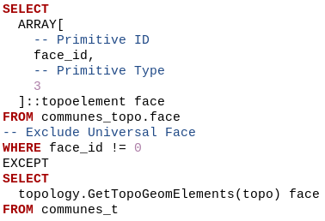
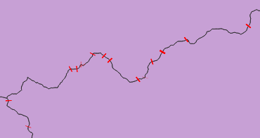
Gaps
Which face is never used?
Get all the faces as TopoElement
Discard the used ones
Save in communes_gaps
There is 715
Notes:
Para reconocer los huecos, tambien es sencillo, no lo mostramos pero podemos crear TopoElements con un array, así que primero vamos a listar como TopoElementos todas las caras de la topologia, y luego vamos a descartar todas las caras que se usan en las comunas, de esta manera las que quedan, las caras que no se usan, son los huecos.

Slide 24
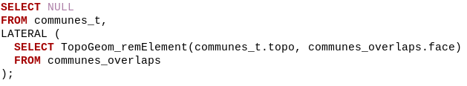
Remove overlaps
The faces that belongs to more than one commune are invalid ones, because we don’t know to which it belongs, which is the same to not belongs to anyone.
After remove the overlaps, create again the gap’s table
Notes:
Si pensamos un momento en los polígonos superpuestos, tenemos dos comunas que reclaman tener posesión de ese territorio, sin embargo no tenemos idea de a quién pertenece.
No saber a quién pertenece es la misma interpretación que le damos a los huecos, así que podemos tomar todas las caras que se sobreponen, y eliminarlas de todas las TopoGeometrias, así podremos tratarlas después como huecos.
Para esto, iteramos sobre cada poligono sobrepuesto, y usando una function de Postgis Topology podemos descartarlos de todas las TopoGeometrias de la tabla de comunas.

Slide 25
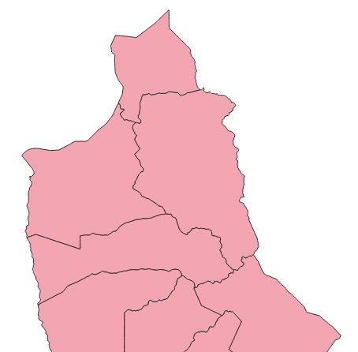
Merge a Face in a TopoGeometry
I want to belong to commune!
Commune
Gap
Can I remove the Edge safely?
You can only remove an Edge, if the Faces on both sides belongs to the same TopoGeometry

Slide 26
Simple way to clean gaps
1° Query
Record the Edge who is in the middle of the Commune and Gap
Assign the Gap’s Face to the Commune
Pick a Gap
Find a neighbor Commune
2° Query
We need the Edge’s Id
Pick a edge_id which previously divided a Gap from the Commune
Remove the Edge

Slide 27
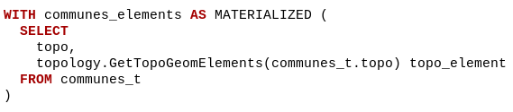
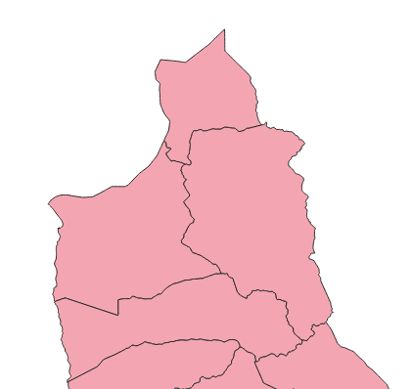
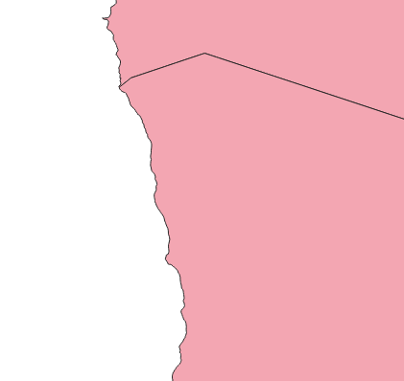
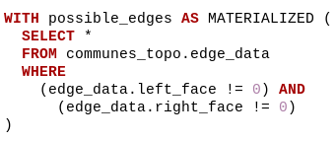
General tables
Need to know which Primitives (as TopoElements) belongs to which commune
We want to exclude Edges from the contour
Notes:
Para poder realizar lo anterior, necesitamos preparar algunos datos, en particular para buscar las comunas que son vecinas de los huecos.
Primero crearemos una tabla la cual tendra las comunas y todas sus primitivas como TopoElementos, de esta manera podremos saber que TopoGeometria esta al lado un hueco.
Segundo las lineas, si miramos el mapa de la derecha, y vemos detenidamente, notaremos que las lineas del contorno no nos sirven, ya que nunca tendran una comuna y un hueco a cada lado, así que las descartaremos, esto lo podemos hacer excluyendo la cara 0, es una cara especial para todo lo que esta fuera de las primitivas.

Slide 28
To which possible Commune assign the Gap
In communes_topo.edge_data, we can find which Face is on the left and right of all Edges
Left Face
Right Face
Left Face
Right Face
Face Id
Which commune contains this Face?
Which commune contains this Face?
Face Id
Notes:
Puede que a algunos noten que las queries SQL no son necesariamente eficientes, esto es por que dividi de forma que sea más facil de explicar y entender

Slide 29
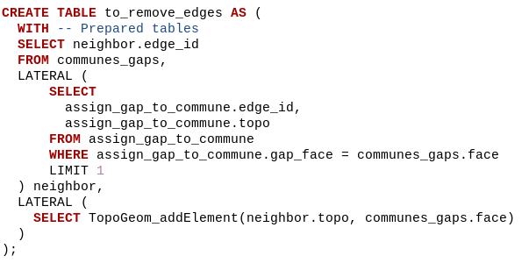

Clean the Gaps
Record the Edge who divides the Gap from the Commune
Look a Commune who has the Gap as neighbor
Assign the Gap to the Commune
Remove the Edges

Slide 30
Result
Regiones
Provincias
Comunas
Fix the overlaps and gaps from the communes also fixed the provinces and regions.

Slide 31
Ideas and Future
More functions:
Array of TopoGeometries
Neighborhood of Primitives.
Neighborhood of TopoGeometries.
3D Topology
Categorize space.
Topology of mountain, surfaces, tunnels and underground.
Lower Primitives
With a Layer or Primitive set, some sources/several ones are designed to build them, for example some institutions independently has smaller zones than the communes.
Just ideas, some crazy ideas, breaking ideas

Slide 33

Eliminando la línea

Slide 34
Postgis Topology
Relator: Felipe Matas
Notes:
En el Centro de Inteligencia Territorial de la Universidad Adolfo Ibañez nos ha pasado, debido a que hay cirunstancias donde los datos son sensibles, y las investigaciones requieren que esten correctos, ya que ademas nos ayudan a trabajar de forma más simple al tener datos correctos.

Slide 35
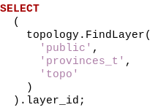
Encontremos el ID de la capa
Recordar layer_id
Acceder al elemento layer_id de la llave compuesta
Notes:
Hasta el momento, cada vez que creamos una columna y esta crear una capa, hemos estado recordando el ID, esto puede ser algo complicado en flujos más grandes, así que en vez de hacer esto podemos usar la funcion FindLayer, indicando una columna de una tabla, nos devolvera una llave compuesta donde contiene el ID de la capa.

Slide 36
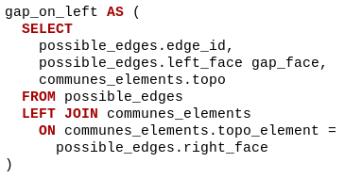
Preparando datos de líneas
Left Face
Right Face
Hacemos lo mismo suponiendo el gap a la derecha
¿Qué comuna contiene esta cara?
Hueco
Notes:
Puede que a algunos noten que las queries SQL no son necesariamente eficientes, esto es por que dividi de forma que sea más facil de explicar y entender

Slide 37
Capas
Key
Crear Columna para TopoGeometrias
Se creará un Layer
topology_id
layer_id
Voy a guardar todas las relaciones entre TopoGeometry y Primitivas!
Buscame en communes_topo.relations
Notes:
Si las TopoGeoemtrias son solo llaves, ¿Llaves de que y donde?
Para entender esto, tenemos que dar un paso atras, cuando creamos una columna para almacenar TopoGeometrias, de hecho Postgis Topology tambien crea algo llamado “Capa”, y cada vez que creamos una TopoGeometria, quien almacenara la relacion entre esta y las primtivas seria la capa.
De esta manera, las capas almacenan las relaciones entre TopoGeometrias y las Primitivas, y la tabla que guarda todo esto es communes_topo.relations.

Slide 38
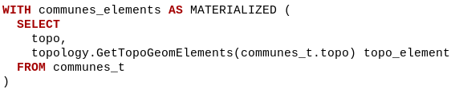



Versión simple para limpiar Gaps
Todos los TopoElements
Gap
Recordemos la Línea
Encontrar Línea vecina
2. Encontrar Cara vecina
¿Que TopoGeometría contiene la cara?

Slide 39
Versión simple para limpiar Gaps
Hacer que tengan el mismo color
Esta es una buena solución mientras tengamos geometrías de error pequeñas, la mayoría lo son, para mejor solución para geometrías grandes.

Slide 40
Creando un TopoGeometry
Global Key
communes_topo.relations
topology_id
Crear una TopoGeometria
layer_id
id
topogeo_id
Componente
TopoGeometry Key | TopoElement
TopoGeometry 1 | Primitive 1
 | Primitive 2
TopoGeometry
TopoGeometria Key | Primitive Type
Notes:
Cuando creamos una TopoGeometria, esta se compondra mayormente de su llave, la cual es la llave de la Capa y su ID unico dentro de la capa.
Una TopoGeometria puede contener multiples geometrias o primtivas, de esta manera, cada fila de la tabla de relaciones espeficiara una primitiva asociada a una TopoGeometria.
Ahora podemos saber como las TopoGeometrias representan primitivas, cada componenete o fila de la tabla de relaciones se compone por la llave de la TopoGeometria y un TopoElemento, el cual este sí representa una primtiva.
Si tomamos todos los TopoElementos de una TopoGeometria, tendremos todas las primitivas que que representa.

Slide 41
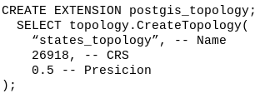
Creando una topología
CREATE EXTENSION postgis_topology;
SELECT topology.CreateTopology(
“states_topology”,
26918,
0.5
);

Slide 42
Rellenando topo con una tabla
CREATE TABLE states_t(id INTEGER);
SELECT
topology.AddTopoGeometryColumn(
'states_topology',
'public',
'states_t',
'topo',
'POLYGON'
) As layer_id;
INSERT INTO states_t(id, topo)
SELECT id, topology.toTopoGeom(geom, 'states_topology', 1)
FROM states;

Slide 43
Estructura básica de relación
topology.layer
Key
topology_id
Crear Columna para TopoGeometrias
Se creará un Layer
layer_id
Propiedades
Tipo Primitiva
{schema_name}.relations
Donde
Hijos
Primitiva
No pertenezco a esta Layer
Layer Key
TopoGeometry

Slide 44
Estructura de padres e hijos
TopoGeometry Composite Field
 |  | TopoElement
topology_id | layer_id | id | type
Field of one Record
Primitive Type
Get Topology Name from topology schema
Multiple Records
topogeo_id | layer_id | element_id | element_type
{schema_name}.relation

Slide 45
Alcanzando la primitiva
We can know topology_id with the Schema name
topogeo_id | layer_id
¿Soy padre?
No
Si
element_id | element_type
element_id | element_type
Primitive ID | Primitive Type
topogeo_id | layer_id

